Slide 1
기초과학융합연구소 동계 학부 인턴십
20171433
정보통계 보험수리학과
박우빈

Slide 2
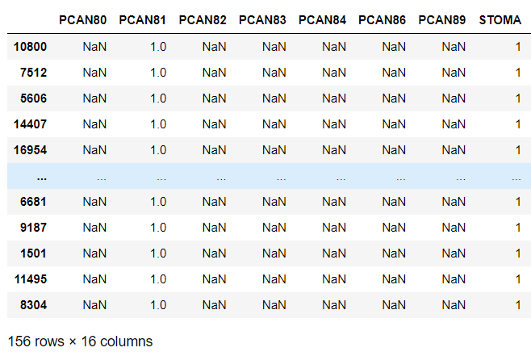
Phenotype 데이터
- PCAN81
PCAN81 변수가 NAN이 아닌 값을 추출.
1의 값을 갖는 관측치만 있음.
149/156이 STOMA에서 1의 값을 가짐.
PCAN81과 STOMA는 관련성을 갖는 것으로 보임.

Slide 3
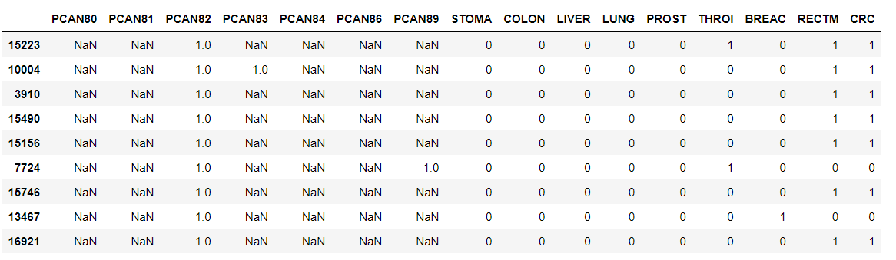
Phenotype 데이터
- PCAN82
PCAN82 변수가 NAN이 아닌 값을 추출.
PCAN82가 1의 값을 가질 때 RECTM, CRC가 1의 값을 갖는 경우가 보임.
RECTM과 CRC의 값이 동일함.
PCAN82는 RECTM, CRC와 관련성을 갖는 것으로 보임.

Slide 4
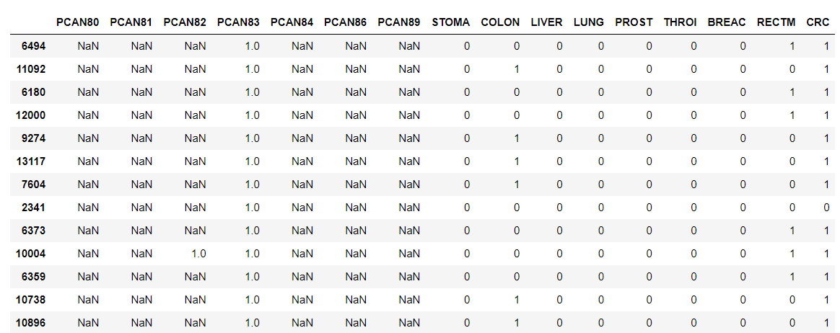
Phenotype 데이터
- PCAN83
PCAN83 변수가 NAN이 아닌 값을 추출.
PCAN83가 1의 값을 가질 때 CRC가 1의 값을 갖는 경우가 보임. (35/40)
PCAN83는 CRC와 관련성을 갖는 것으로 보임.

Slide 5
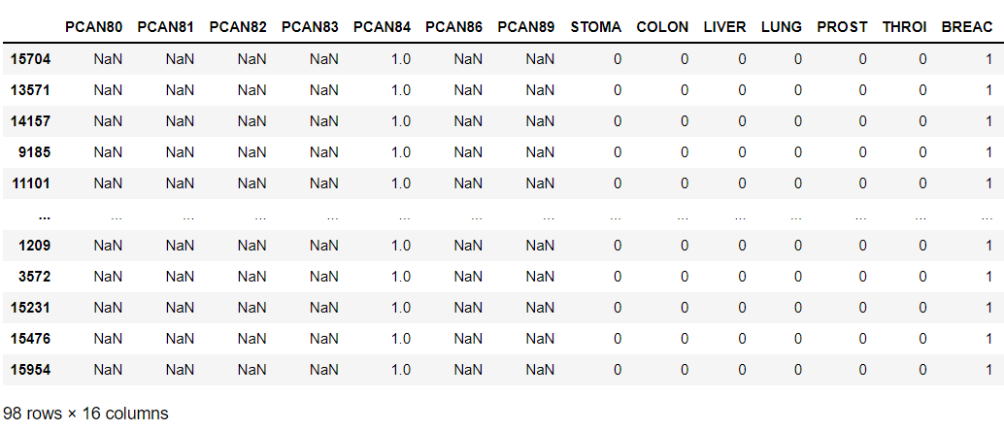
Phenotype 데이터
- PCAN84
PCAN84 변수가 NAN이 아닌 값을 추출.
PCAN84가 1의 값을 가질 때 BREAC가 1의 값을 갖는 경우가 보임. (90/98)
PCAN84는 BREAC와 관련성을 갖는 것으로 보임.

Slide 6
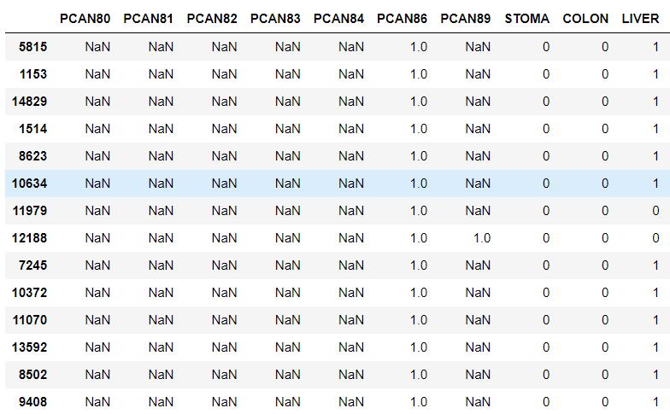
Phenotype 데이터
- PCAN86
PCAN86 변수가 NAN이 아닌 값을 추출.
PCAN86가 1의 값을 가질 때 LIVER가 1의 값을 갖는 경우가 보임. (23/26)
PCAN84는 BREAC와 관련성을 갖는 것으로 보임.

Slide 7
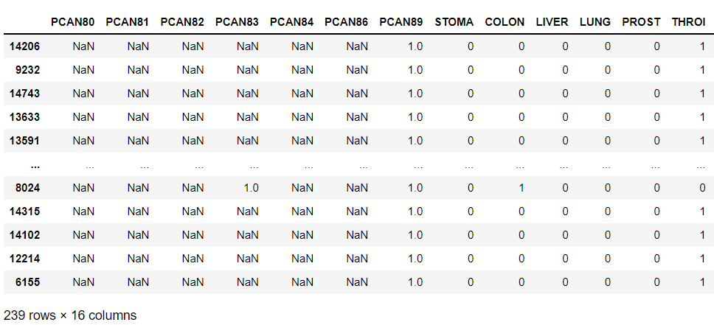
Phenotype 데이터
- PCAN89
PCAN89 변수가 NAN이 아닌 값을 추출.
PCAN89가 1의 값을 가질 때 THROI가 1의 값을 갖는 경우가 보임. (228/239)
PCAN89는 THROI와 관련성을 갖는 것으로 보임.

Slide 8
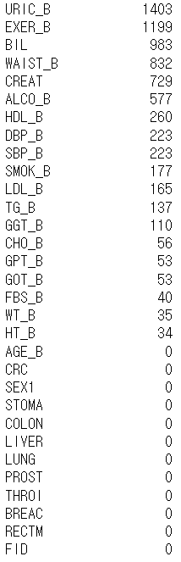
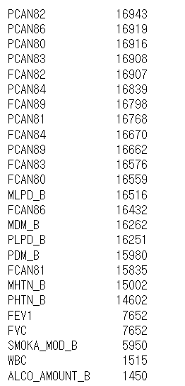
Phenotype 데이터

Slide 9
 | phenotype |  | SNPs |  | Phenotype+SNPs
 | 검증점수 | Test점수 | 검증점수 | Test점수 | 검증점수 | Test점수
RandomForest Classifier | 0.7045 | 0.7356 | 0.5155 | 0.5137 | 0.6058 | 0.5906
LGBMClassifier | 0.7324 | 0.7724 | 0.5796 | 0.5954 | 0.7263 | 0.7628
XGBClassifier | 0.7356 | 0.7585 | 0.5831 | 0.6006 | 0.7221 | 0.7415
- 결측치를 모두 -1로 채운 후 모델 적합.

Slide 10
 | phenotype |  | SNPs |  | Phenotype+SNPs
 | 검증점수 | Test점수 | 검증점수 | Test점수 | 검증점수 | Test점수
RandomForest Classifier | 0.6888 | 0.6889 | 0.5155 | 0.5137 | 0.6347 | 0.6037
LGBMClassifier | 0.7185 | 0.6823 | 0.5796 | 0.5954 | 0.6965 | 0.6673
XGBClassifier | 0.7315 | 0.6936 | 0.5831 | 0.6006 | 0.7271 | 0.7127
- Phenotype에 대해서 이상치, 결측치를 처리한 후 예측.

Slide 11
 | Phenotype+SNPs(80) |  | Phenotype+SNPs(278)
 | 검증점수 | Test점수 | 검증점수 | Test점수
RandomForest Classifier | 0.7264 | 0.6873 | 0.7499 | 0.7341
LGBMClassifier | 0.7761 | 0.7215 | 0.7804 | 0.7537
XGBClassifier | 0.7837 | 0.7209 | 0.800 | 0.700
rf, lgbm, xgb 0이아닌 중요도를 갖는 변수를 추출 후 겹치는 변수 278, 80개 사용.
랜덤포레스트는 연속형 변수가 중요도를 대부분 차지하여 파라미터 조정.

Slide 12
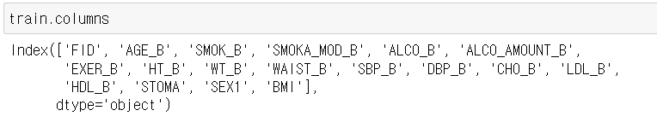
사용 데이터
- phenotype
나머지 변수는 모두 삭제함.
결측치는 음주량, 흡연량만 대체함.
나머지 결측치에 해당하는 관측치는 모두 삭제함.

Slide 13
모델 검증
 | phnotype |  | SNPs |  | Phenotype+SNPs
 | 검증점수 | Test점수 | 검증점수 | Test점수 | 검증점수 | Test점수
RandomForest | 0.6718 | 0.6467 | 0.5548 | 0.5528 | 0.6263 | 0.6291
Lightgbm | 0.6663 | 0.6396 | 0.5796 | 0.5954 | 0.6692 | 0.6972
Xgboost | 0.6642 | 0.6495 | 0.5831 | 0.6006 | 0.6660 | 0.6551
이전 슬라이드에서 사용한 변수와 SNPs 변수들을 사용한 모델 검증.
SNPs의 모든 변수를 사용하면 성능이 좋지 않음.

Slide 14
모델 검증
 | phnotype |  | SNPs |  | Phenotype+SNPs
 | 검증점수 | Test점수 | 검증점수 | Test점수 | 검증점수 | Test점수
RandomForest | 0.6718 | 0.6467 | 0.6703 | 0.5969 | 0.7122 | 0.7209
Lightgbm | 0.6663 | 0.6396 | 0.6485 | 0.6006 | 0.7265 | 0.7318
Xgboost | 0.6642 | 0.6495 | 0.6559 | 0.5859 | 0.7032 | 0.7104
SNPs로 검증한 모델에서 각각 변수 중요도가 0이 아닌 변수 추출.
각 모델이 추출한 변수를 모두 교집합한 381개 변수 사용.
SNPs 데이터만 사용했을 때는 큰 차이가 없음.
Phenotype + SNPs를 사용하면 점수 향상을 보임.

Slide 15
모델 검증
 | phnotype |  | SNPs |  | Phenotype+SNPs
 | 검증점수 | Test점수 | 검증점수 | Test점수 | 검증점수 | Test점수
RandomForest | 0.7210 | 0.7207 | 0.6703 | 0.5969 | 0.7468 | 0.7494
Lightgbm | 0.7218 | 0.7095 | 0.6485 | 0.6006 | 0.7433 | 0.7522
Xgboost | 0.7269 | 0.7128 | 0.6559 | 0.5859 | 0.7393 | 0.7607
Phnotype에서 PCAN81, FCAN81변수를 추가.
PCAN81_FCAN81이라는 파생변수 추가. Ex) 0_0
PCAN81_FCAN81이라는 파생변수를 추가할 때 성능이 가장 좋음.

